Slide 1

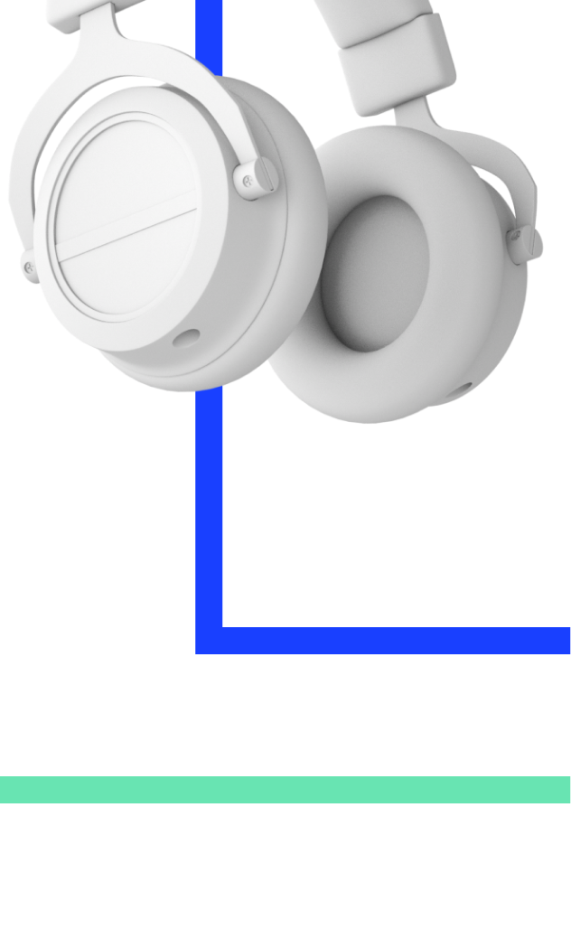

Стратегия продвижения продукта
«Социальный счёт»
Кейс ВТБ
Команда
GMP_2
Александр Ярусов
Кристина Лях
Никита Боженков

Slide 2
Целевая аудитория – семьи с детьми
17,9
млн
семей с детьми моложе 18 лет
Большая емкость рынка
67%
получают социальные выплаты на ребенка
Платежеспособный спрос
Целевая аудитория для продукта
«Социальный счет»
Понятная модель поведения
открыты к изменениям и новым продуктам
Имеют социальные выплаты
семейные пары – типичные представители среднего класса

Slide 3
Концепция продукта
Социальный счет ВТБ – больше чем счет
Это финансовый инструмент представляющий:
Счет возможностей
С счетом идет набор финансовых и нефинансовых привилегий от ВТБ
Счет возможностей
Единое информационное окно
Консолидированный источник информации о соц. выплатах и иных мерах гос. поддержки
Социальный
счет
Инструмент консолидации всех поступлений клиента и его семьи
Метасчет
Обязательные требования
• Бесплатное обслуживание
• Бесплатные переводы по счетам 161 ФЗ
• Запрет списания средства в пользу прочих обязательств
Единое информационное окно
Метасчет

Slide 4
Концепция | Счет возможностей
Финансовые инструменты
• Кэшбэк до 5% по социальным и детским категориям
• Повышенный % по особым вкладам
• Оплата коммуналки без комиссии
• Нулевая комиссия в СБП
Нефинансовые возможности
• Повышенный грейс период по кредитным картам
• Бесплатная бухгалтерия – документы и выписки
• Скидки от партнеров
• Преимущества карты «МИР»
• Упрощенный и быстрый скорринг
Счет возможностей
Социальный
счет
Метасчет
Единое информационное окно

Slide 5
Концепция | Единое информационное окно
Информация и статус о положенных выплатах
Справочник о всех мерах гос. поддержки:
- дополнительных социальных выплатах
- несоциальных выплатах
- иных мерах гос. поддержки
Новостной дайджест о новых соц. возможностях и изменениях в текущих
Сбор информации о клиенте для формирования персонализированных рекомендаций по использованию мер поддержки
Счет возможностей
Социальный
счет
Метасчет
Единое информационное окно

Slide 6
Концепция | Метасчет
Консолидация не только соц. выплат, но и всех регулярных выплат на одном счете
Возможность делать счет «семейным» – привязывать соц. счета членов семей и консолидировать средства
Выпуск нескольких карт по семейному счету
Выпуск детских карт с родительским контролем
Привязка к счету социальных карт («Карта москвича» и т.д.)
Счет возможностей
Социальный
счет
Целевая аудитория – семьи с детьми с постоянными источниками доходов и выплат
Метасчет
Единое информационное окно

Slide 7




Каналы привлечения целевой аудитории
Online
Offline
Мобильное приложение
Оповещение через Push и
добавление на витрину продуктов
Рекламные щиты
В местах «обитания» целевой аудитории – школы, детсады, ЗАГС
Cross-promotion
На сайтах гос органов и портале гос. услуг
Амбассадоры
Из популярных семейных шоу и сериалов
Целевая
аудитория
Таргетная реклама в соц. сетях
Наиболее эффективный способ
информирования граждан
Рекламные материалы
В местах оказания гос. услуг – МФЦ, ПФР и т. д.

Slide 8
Каналы привлечения целевой аудитории
Online
Offline
Мобильное приложение
Оповещение через Push и
добавление на витрину продуктов
Рекламные щиты
В местах «обитания» целевой аудитории – школы, детсады, ЗАГС
Cross-promotion
На сайтах гос. органов и Портале гос. услуг
Амбассадоры
Из популярных семейных шоу и сериалов
Целевая
аудитория
Таргетная реклама в соц. сетях
Наиболее эффективный способ
информирования граждан
Рекламные материалы
В местах оказания гос. услуг – МФЦ, ПФР и т.д.
Инструменты, вызывающие доверие к продукту,
помогающие преодолеть страх предоставления данных

Slide 9


Клиентские пути, чтобы стать клиентом Банка
1
Открытие счета
через сайт ВТБ
2
Целевая
аудитория
Реклама
ВТБ
онлайн
new
3
Открытие счета
через портал гос. услуг

Slide 10
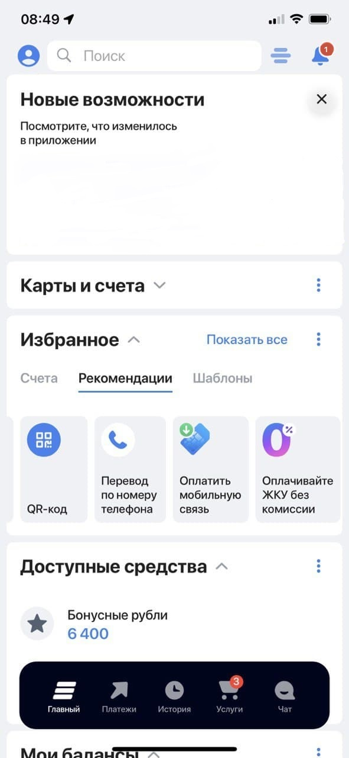


Клиентский путь – для клиентов Банка
После нажатия на иконку уведомления, клиент увидит приветственную брошюрку
При входе в онлайн Банк ВТБ, клиент сразу должен увидеть новую возможность
1
Единый социальный счет
Соцсчёт
2
Инструкция к справочнику
социальных пособий
3
Справочник пособий
+2
Доступные пособия
Пособие по безработице
Инструкция
Материнский капитал
Справочник
Все пособия
После привязки счета, клиент увидит новый счет
Активная кнопка перехода в справочник социальных пособий
Единый социальный счет
Инструкция
Кнопка расположена в быстрой доступности для пользователя

Slide 11
Дальнейшее развитие продукта
Остальные выплаты
Подключение иных социальных выплат
Зарплатный проект
Подключение к зарплатному проекту без реквизитов - по СНИЛС
Полный обмен данных с ЕПГУ
Для получения информации по штрафам, судебным выплатам и оплата их со счета
Налоговое казначейство
Сервис автоплатежей по налогам и предоставления вычетов

Slide 12



Экономика проекта
Экономический
эффект
01
02
03
+277 млн
Увеличение аудитории:
До 1 млн чел. по детским
выплатам
Увеличение дохода от кросс
продаж новым клиентам
иных банковских продуктов
Увеличение оборота и
остатков по счетам –
бесплатный funding
Расходы
01
02
03
-6 млн
-50 млн
-12 млн
Расходы на команду
Расходы на маркетинг
и продвижение
Расходы на разработку
и интеграции
Нефинансовый
эффект
01
02
03
Электронный документооборот
Удобнее и экологичнее
Информирование населения
о выплатах и повышение
его благосостояния
+ К карме и бренду за
следование ESG принципам

Slide 13
Дорожная карта¹
Число получателей детских выплат вырастет до 1 млн человек к концу 2022 года
Все суммы в тыс руб
Основная часть дохода формируется за счет ипотечного кредитования новых клиентов
Подключение к счету выплат по налоговым вычетам
Маркетинг и IT разработка – ключевые статьи расходов на проект в 2022 году
2022
2024
I квартал
II квартал
III квартал
IV квартал
2023
2025
Социальный
калькулятор
• Уведомление клиента о положенных мерах соц поддержки
• Подписка на уведомления и проактивные выплаты
• Выбор счета для получения выплат
• Автоматическая передача в ЕПГУ
Подключение к счету:
• выплат по больничным листам
• выплат по отпускам
• выплат стипендий
• Переход остальных соц. и несоц. выплат в проактивный режим
• Завершение программы цифровой трансформации соц. среды
¹ Расчет показателей представлен в Приложении 1 и файле Excel

Slide 14





Резюме команды | GMP_2
Александр Ярусов
@Yarusov
Кристина Лях
@Christina_lyakh
Никита Боженков
@BozhenkovNick

Slide 15
Приложение 1 | Модель для дорожной карты
Расходы, закладываемые в проект 2022
276 724 521 руб
193 048 767
Затраты | IT | Маркетинг
IQ | -8 100 000 | -20 000 000
IIQ | -8 100 000 | -15 000 000
IIIQ | -900 000 | -5 000 000
IVQ | -900 000 | -10 000 000
Итого | 18 000 000 | 50 000 000
4 105 479
15 220 685
64 349 589
Вводные параметры для расчета модели
Показатель | Кредит | Ипотека
Средняя конверсия клиентов, % | 9,0% | 2,0%
Средняя маржинальность, % (год) | 4,0% | 1,5%
Средняя сумма финансирования, руб | 100 000 | 2 500 000
Плановое количество привлекаемых клиентов, чел | 1 000 000
68 000 000 руб
Итого ЧПД составит 208 724 521 руб

